Slide 1
Intervention AEIS
12/06/2023
Paris
Institut Curie
« Développer une posture de recherche
dans les métiers de l'humain et en intelligence collective :
émergences, cheminements et constructions de savoirs »
Le contexte du confinement, interdépendances et impact sur les professions des métiers de l’humain

Slide 2


Muriel Frisch : PU en sciences de l’éducation et de la formation
(70ème section) Université de Reims Champagne-Ardenne (URCA/INSPÉ)
Adresse électronique : muriel.frisch@univ-reims.fr
2022 : Nomination en tant que membre suppléante au CNU Collège A Section 70
2018 : Directrice du laboratoire Cérep (Centre d’étude et de recherches sur les emplois et les professionnalisations EA 4692)
2018 : Co-responsable de l’axe Territoires et Organisations à la maison des SHS de l’URCA
2018 : Co-responsable de la thématique Epistémologie(s), Didactiques et Interdisciplinarités
2018 : Responsable du parcours IDEMIH Information-Documentation-EMI (Education aux médias et à l’information), Intelligence collective pour les métiers de l’Humain
Depuis 2009 : Directrice scientifique du Réseau IDEKI Didactiques et Métiers de l’humain

Slide 3
Constats problématiques
Nous sommes confrontés de plus en plus à une forme :
. De déshumanisation par les réseaux sociaux, les plateformes, les formats de données variées qui nécessiteraient de l’accompagnement et des temps de réflexion sur l’organisation du travail ;
. De normalisation avec l’illusion des « bonnes pratiques » ;
. De standartisation avec une vision simplificatrice de la notion de compétence (on procède souvent par listing et non par diagnostic intégré) ;
. D’amalgame fait entre Information- Savoir et Connaissance ;
. De lecture réductrice du/des rapport(s) au(x) savoir(s), et des savoirs ;
. De résistances fortes à travailler des formes d’interdisciplinarité, de complexité, de constructions de savoirs…
Accentuation dans le contexte de la Covid.

Slide 4
ENJEU
Repenser les liens entre réformes générales de l’organisation éducative et les théories scientifiques, les savoirs et les pratiques professionnelles dans le contexte social et sociétal actuel.

Slide 5
Contexte pandémique et l’évolution des pratiques cf Transition
Le confinement dû à la pandémie du Covid 19 a eu au moins deux effets directs sur l’acte même de formation-apprentissage :
- l’explosion du recours au numérique de façon parfois expresse ;
- la nécessité de concevoir des formations dites hybrides pour les professionnels de l’éducation, de la formation, de la recherche qui ont fait une très (voire trop) grande place à la « relation désincarnée » (Paragot, 2020 . Frisch, 2022) .
“Relation désincarnée” : Paragot, Jean-Marc. (2020). Chroniques du confinement : Du soi professionnel confiné au soi personnel continué. Paris : l’Harmattan.

Slide 6
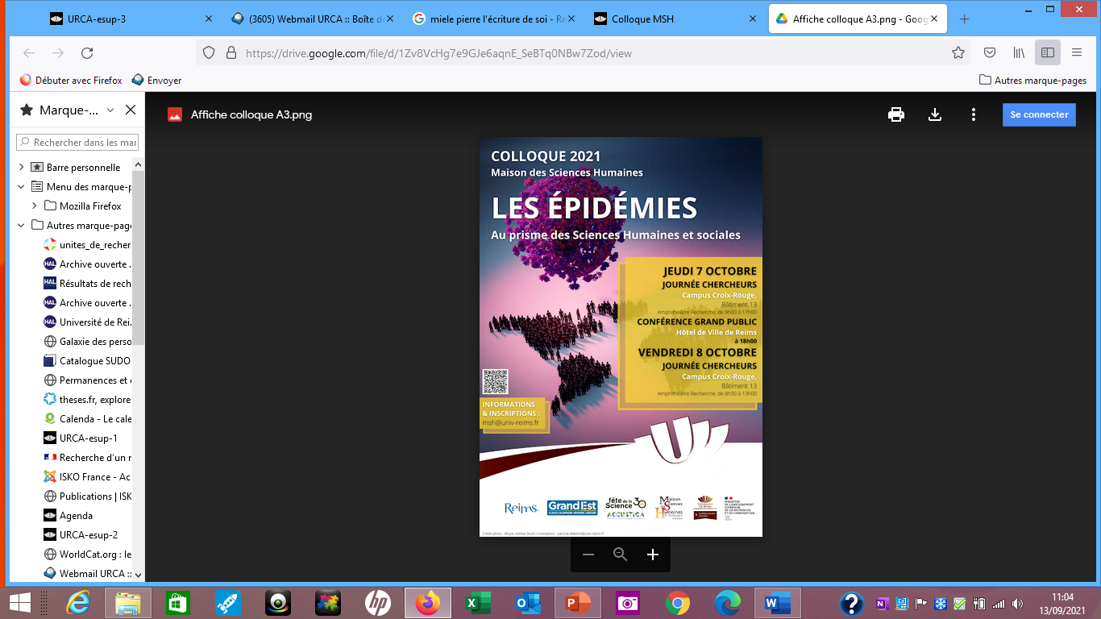
Hybrider sans déshumaniser dans les métiers de l’humain et les recherches en sciences de l’éducation et de la formation pendant le confinement
Muriel Frisch, PU SEF, Dir. Laboratoire Cérep,
Resp. Thème « Epistémologie(s), didactiques et interdisciplinarité(s) »
Référente de l’axe 2 à la MSH « Territoires et Organisation »

Slide 7
TROIS QUESTIONS CLES
Fort de ces constats problématiques :
Comment préserver une forme de complexité et une articulation entre recherche, éducation, formation et professionnalisation ?
Reliance et interdépendance
Comment maintenir des formes d’analyse permettant de conceptualiser le « réel de l’activité » sans renoncer à la formation de l’esprit critique et à « l’efficacité réflexive » (Frisch, 2016) ?
La professionnalisation au-delà de la notion de compétence
Comment en même temps garantir un avenir scientifique pour des recherches en didactiques et en sciences de l’éducation et de la formation ?
Les didactiques au-delà d’une vision strictement disciplinaire

Slide 8
Hypothèse
Nous faisons l’hypothèse que ces constats sont dus à des environnements de travail non pensés en intelligence collective, ainsi qu’à des moments de travail qui ne tiennent pas compte des savoirs et des pratiques sociales didactisés et qui ne permettent pas d’éprouver les innovations sociales, politiques et professionnelles (Frisch, 2020).

Slide 9
Intégration d’une Posture de recherche dans les pratiques avec les praticiens
Dans un rapport « récent » (2020) réalisé par le Cnesco au sujet des voies possibles de la formation continue et du développement professionnel des personnels d’éducation, et, parmi les quinze propositions qui ont été faites, Régis Mallet pointe le problème « d’un modèle de formation très descendant en France. ». Il souligne ensuite qu’il faut « envisager la recherche comme une posture à développer chez les enseignants pour les engager dans des collectifs enseignants de formation. Ce qui passe par l’aménagement du temps de travail et par la reconnaissance institutionnelle ».
Intégrer une Posture de recherche et des modèles moins descendants en France : un des enjeux dans mes travaux (HDR soutenue en 2016, et publiée en 2020)
http://www.cnesco.fr/fr/conference-de-comparaisons-internationales-2020-la-formation-continue-et-le-developpement-professionnel-des-personnels-deducation/

Slide 10
Apports de nos propres recherches en didactiques à la communauté scientifique et professionnelle
Travailler avec la didactique de l’Information-Documentation pour développer une posture de recherche transversale tout au long de la vie
Nous avons caractérisé la Posture de recherche et ses manifestations en fonction des contextes variés de recherche.
Cf « Didactique de l’information-documentation et développement d’une Posture de recherche » In Emergences en didactiques pour les métiers de l’humain. Paris : L’Harmattan (2016)

Slide 11
Perspective curriculaire depuis les premiers travaux de thèse
Les savoirs de l’Information-Documentation et l’expertise documentaire et informationnelle contribuent à ce que :
L’élève-chercheur se familiarise avec une culture documentaire et informationnelle
L’étudiant-chercheur s’initie à des recherches en construisant une réflexion, une culture universitaire, en dépassant une formation strictement technique et méthodologique (Professionnel étudiant/Doctorant)
Le stagiaire-chercheur (futur professionnel) se forme à construire une posture de questionnement, une démarche réflexive sur sa propre activité
L’enseignant, le formateur peut poursuivre sa formation par la recherche dans une démarche personnelle tout au long de la vie. Il peut s’initier à des formes de recherche-action, recherche-action-formation, recherche-action-intervention, des recherches collectives et se former par la recherche en lien avec les pratiques professionnelles
Les enseignants-chercheurs dont la profession est la recherche, produisent des savoirs scientifiques en lien avec les métiers de l’éducation et de la formation, dans les métiers de l’humain.

Slide 12
Le modèle didactique de l’Information-Documentation fondé sur des pratiques de recherches…
La didactique de l’Information-Documentation « en situation » prend appui sur « le dynamogène » que constituent la recherche et le projet.
Elle peut consister à s’en décaler de manière métacognitive pour identifier ce que l’on apprend en cherchant, en faisant ; pour extraire des « savoirs authentiques ».
Des « savoirs authentiques », c’est-à-dire :
qui émergent et se constituent au fur et à mesure de la recherche,
qui tiennent compte de la source originelle, originale,
et qui ne sont pas forcément routinisés, ni anticipés.
Ils peuvent se situer entre des savoirs théoriques (formalisés, épistémiques, curriculaires) et des savoirs pratiques (savoir-faire, d’action).

Slide 13
Colloque de l’UNESCO 2017
Histoire et épistémologie de l’Information-Documentation. Suzanne Briet et évolutions de la Documentation.
Frisch, M. (2017). Histoire et épistémologie de l’Information-Documentation, Suzanne Briet et évolutions de la documentation, 12 juillet. In ISKO-France, Mustafa El Hadi, Widad. 11ème colloque international d’ISKO-France. Fondements épistémologiques et théoriques de la science de l’information-documentation : hommage aux pionniers francophones, 11-12 juillet.

Slide 14
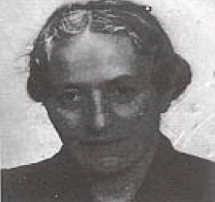
Une nouvelle définition de la documentation
Briet cherche à rejeter la vision traditionnelle du document où ce dernier est assimilé uniquement à un texte et à une preuve à l’appui d’un fait [FAYET-SCRIBE, Sylvie] (2012) ;
Elle impulse une vision innovante de l’activité documentaire en contribuant à élargir la notion de document et à définir avec elle de nouvelles techniques qui contribuent à permettre le lien entre le professionnel et l’usager.

Slide 15
« Document et trace »
Un document « n’est pas seulement un support ni même un message véhiculé par un support mais un ensemble composite qui relève d’anticipations d’appropriations d’outils et de pratiques sociales, de symboliques et de dispositifs médiatiques et techniques. ». (Yves Jeanneret, 2000).
Aujourd’hui le document peut être considéré comme « trace et outil de la pensée, appareillage intellectuel, constructif, dynamique, il est l’aboutissement d’une action et point de départ d’une connaissance. ». (Sylvie Leleu-Merviel, 2004).
On désigne sous ce terme de trace une suite de marques, d’empreintes laissées par un passage, passage d’un homme ou d’un animal. C’est, au sens dit figuré, la marque laissée par une action, par un évènement passé (Assoun, 2005).
Aujourd’hui sur la toile, avec les médias tout fait trace.

Slide 16
Du document à l’activité Info-documentaire
Penser l’activité d’apprentissage grâce au média document (+ qu’une focalisation sur la data, la ressource, l’objet…) ;
Dépasser la relation à « l’objet Document » pour prendre en compte le rôle de l’activité documentaire et informationnelle ;
Etudier le processus dynamique de l’action du côté enseignant, formateur et apprenant ;
Notre expérience en tant que chercheure didacticienne de contribution à la mise en place d’une Didactique de l’Information-Documentation dans sa complexité.

Slide 17
L’information-documentation
L’approche de l’organisation du travail par l’information-documentation nous apprend à tenir compte de contextes différenciés de production, ou même sur le document de rendre compte de plusieurs phénomènes en terme de processus :
Processus d’interprétation, inhérents aux interactions entre les professionnels et les utilisateurs
Processus de valorisation, par exemple par le travail d’indexation
Processus de normalisation, la norme en documentation permet d’interpréter sans dénaturer le document
Le processus documentaire permet de réfléchir comment les documents cristallisent des « négociations et des décisions », identifiant des accords, des divergences et des conflits (Guyot&al., 2007, p.183)

Slide 18
Cadre théorique : Inscription de mes travaux dans …
TRIPLE REFERENCE | CROISEMENT DES LOGIQUES EN DIDACTIQUES | OPTIQUE
SE- F : Sciences de l’Éducation et de la formation | Epistémologique | Multi-référentielle
SIC : Sciences de l’Information et de la Communication | Psychologique | Complexe
Pratiques d’éducation, de formation, d’enseignement-apprentissage | Praxéologique | Pluridisciplinaire
 | Pédagogique | Interdisciplinaire
 |  | Décloisonnée
Notes:
La praxis : activité dirigée et la praxéologie : un discours sur la pratique

Slide 19
Un héritage scientifique
Ardoino (1993) : « L’analyse multi référentielle des situations, des pratiques, des phénomènes et des faits de nature institutionnelle, notamment dans le champ éducatif, propose explicitement une lecture plurielle, sous différents angles, et en fonction de systèmes de références distincts non supposés réductibles les uns aux autres. ».
Morin (1988) : avec la complexité «on abandonne un type d’explication linéaire pour un type d’explication en mouvement, circulaire, où l’on va des parties au tout, du tout aux parties, pour essayer de comprendre le phénomène ».
Bolle de Bal (1996) : le concept de reliance « ajoute à la notion de connexion, le sens, la finalité, l’insertion dans un système ».

Slide 20
Un parti pris épistémologique : les apports en sciences de l’éducation et de la formation par les recherches en didactiques
Un des pères fondateurs de la didactique professionnelle Gérard Vergnaud (préface des didactiques en question(s) (2012) ) nous invite à reconsidérer le clivage entre épistémologie et didactique.
Il écrit p.13 :
« « […] que par rapport aux grands auteurs de référence que sont Piaget, Vygotski et Bachelard, la didactique a apporté cette thèse nouvelle que pour comprendre ce qu’est la connaissance, il faut certes en considérer le développement (dixit Piaget) mais aussi essayer de transformer la connaissance d’autrui, ce que n’ont fait ni Piaget, ni Vygotski, ni Bachelard. ». (p.13).

Slide 21
Un parti pris épistémologique : les apports en sciences de l’éducation et de la formation par les recherches en didactiques
Au 4ème Colloque International Ideki Didactiques et Métiers de l’humain
Michel Develay (Didacticien des sciences), au cours de sa communication Vivre ensemble par les savoirs explicite les apports des sciences de l’éducation et éclairant 4 domaines et notamment celui des savoirs.
Il dit : « Les sciences de l’éducation nous ont appris la diversité des savoirs, une compétence étant un savoir agi réfléchi. ».
Idéki 4ème Colloque International Didactiques et métiers de l’humain. Intelligence collective, Rapport(s) au(x) Savoir(s) et Professionnalisation les 2 et 3 décembre 2021 à l’Abbaye des Prémontrés, Pont-à-Mousson France https://ideki.org/espace-evenements-colloques/

Slide 22
Un parti pris épistémologique : les apports en sciences de l’éducation et de la formation par les recherches en didactiques
Astolfi didacticien des sciences (1992, 2008), à la suite de Legroux (1981) et Monteil (1985), contrastait trois concepts : Information, Connaissance et Savoir trop souvent tenus [disait-il] pour synonymes.
Il développa une épistémologie constructiviste à l’aide de cette boucle conceptuelle et grâce à un travail de questionnement, il nous invitait à la problématisation.

Slide 23
Lignes directrices
Emergences, cheminements et constructions de savoirs et didactiques pour les métiers de l’humain et en intelligence collective
Eclosion, innovation, création …
Une attention particulière est portée aux processus, aux trajectoires de formation ou de recherche) au moment où ça agit.
Articulation Recherche-Formation-Professionnalisation
Nous cherchons à développer une vision systémique et dynamique de la formation-éducation-apprentissage en étudiant les interactions entre différentes sphères, différents acteurs, différents espaces et en cherchant à comprendre comment les mises en tension de concepts font évoluer les pratiques d’Education, de formation et la construction de savoirs.

Slide 24
Multiréférentialité, complexité et « captations didactiques » (Emergence de concepts, Frisch 2016)
C’est-à-dire que notre regard se pose sur des travaux qui intéressent la didactique et qui peuvent être produits dans des champs, des espaces, des domaines, des disciplines différents. Il s’agit de les capter pour les importer, les travailler.
La nouvelle approche didactique(s), dans la continuité des travaux d’Astolfi (épistémologie constructiviste) harmonise la réflexion sur trois pôles forts : didactique(s), les métiers humains et l'intelligence collective.

Slide 25
Didactiques et métiers de l’humain
Une définition élargie de didactique(s) (Frisch, 2020)
« Etude des conditions des transmissions, des médiations, des appropriations et des constructions des enseignements et des apprentissages dans des disciplines, des domains émergents, des technologies, des éducations, des domaines professionnels en tenant compte de certains croisements et confluences, de “la réalité” de l’activité et des pratiques professionnelles pour les Métiers de l’humain, dont les métiers de l’éducation ».
Des recherches en didactiques reliées aux “Métiers de l’humain” (Paragot, 2013).
Nous considérons les recherches en didactiques comme champ(s) scientifique(s) de référence en sciences de l’éducation et de la formation qui contribuent à penser la question des rapports aux savoirs, des différentes formes de savoirs, l’élaboration et le développement de compétences, de dispositifs adaptés, complexes pour l’Ecole (de la maternelle à l’université) et en considérant les sujets, leur singularité, les contextes particuliers d’intervention, les empêchements, les formes d’intranquilité…

Slide 26
Intelligence collective
L’intelligence collective peut être interprétée comme un prolongement des démarches collaboratives, coopératives, co-constructives dans un vocabulaire actualisé.
L’intelligence collective et une forme d’interdisciplinarité scientifique
L'intelligence collective se manifeste sous différentes formes (Arnaud et Caruso Cahn, 2019, p.15) : « une forme d’intelligence coopérative, c'est-à-dire une organisation collective du travail dans laquelle les buts sont communs mais les tâches sont réparties et d'autre part, une forme d’intelligence co-élaborative caractérisée comme le fruit d'une innovation menée collectivement et qui conduit également à l'émergence de l'intelligence collective. ».
Dans le(s) collectif(s), les humains travaillent ensemble pour faire germer des idées créatives en coopérant, en croisant des domaines, dans la prise en compte des expertises, des compétences de chacun(e), en problématisant, en conceptualisant les problèmes rencontrés dans la confrontation d’idées, dans la mise en tension d’idée.

Slide 27
Exemple de question vive : Le lien Ecole – Société et le concept de pratique sociale de référence (Refaire culture commune)
Selon Martinand (1989) les savoirs enseignés ne sont pas strictement issus d’une source savante. La transposition didactique et « les pratiques sociales de référence » renvoient ainsi à des instruments d’analyses des savoirs scolaires, l’un par rapport à des champs scientifiques, l’autre par rapport à des champs de pratiques sociales…
Oubli que c’est à partir des pratiques qu’ il s’agit d’opérer une reconstruction qui en fait des objets différents de ceux dont ils sont issus. C’est cette reconstruction, expliquait Le Bas (1995) (didacticien de l’EPS), qui permet de parler de « culture scolaire » distincte d’une « culture sociale ».
C’est la nécessité de passer de pratiques sociales de référence à la définition de pratiques scolaires qui soient en cohérence avec les publics auxquels on s’adresse.

Slide 28
Exemple de question vive : Le lien Ecole – Société et le concept de pratique sociale de référence (Refaire culture commune)
Or actuellement, avec des dispositifs non didactisés, on prend le risque de la perte de cette exigence, de penser ce qui, à un moment donné, peut faire référence pour former et apprendre et plutôt de reconstruire ce qui peut faire sens pour l’apprenant quel qu’il soit et quel que soit le contexte.
Les questions sociétales, vives et sociales arrivent dans l’Ecole, la classe, les espaces de formation physiques et numériques de formation sans que ce travail ait été réalisé (pour des raisons diverses : affaiblissement de l’image de l’Ecole, perte de compétence sur les connaissances et les savoirs de l’Education-Formation, ingérence de certaines communautés, réseaux sociaux etc.).
Intérêt du processus de didactisation
Distinct de disciplinarisation

Slide 29
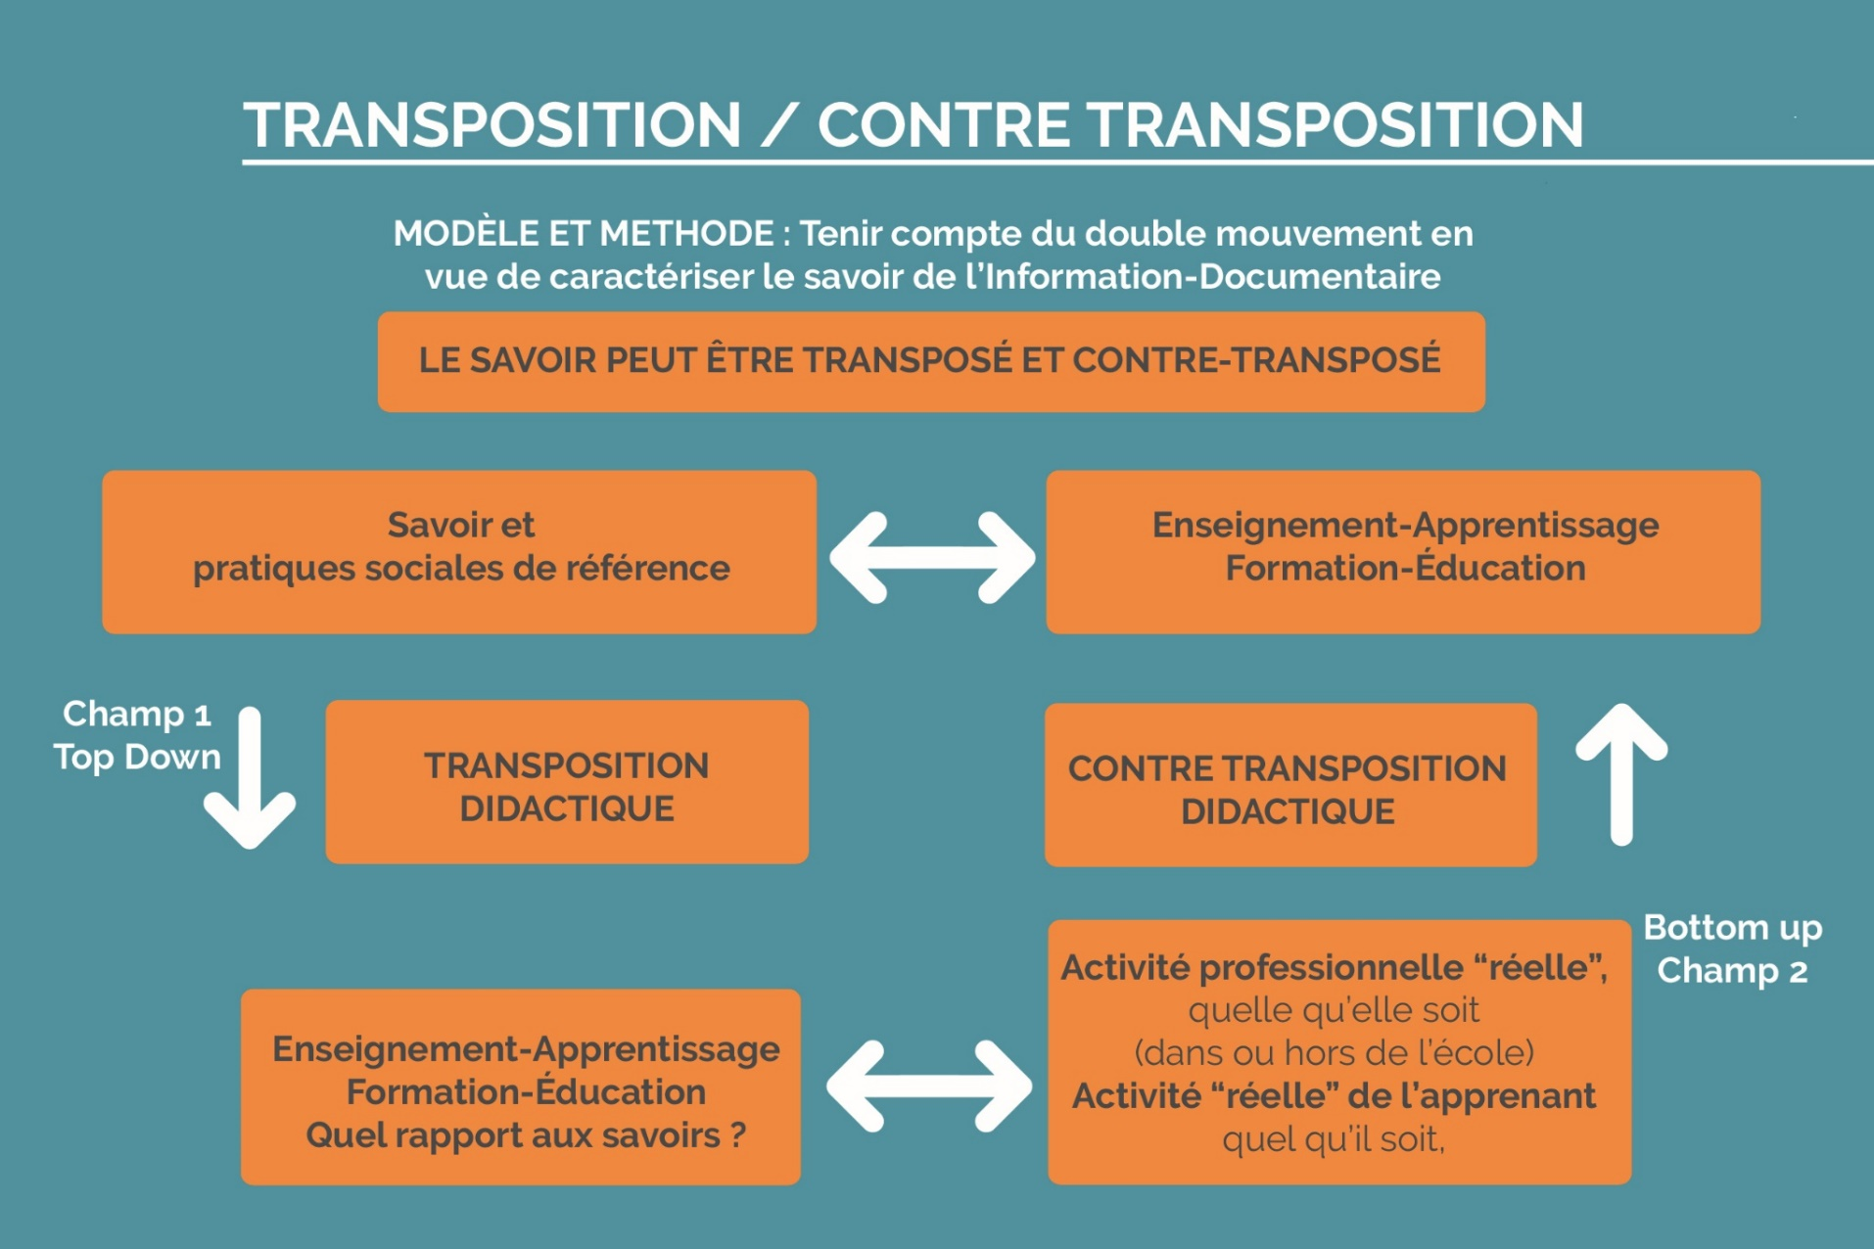
Un modèle émergent qui s’est stabilisé et qui s’étaye au-delà d’une conception descendante
Frisch, 2016

Slide 30
Le concept de « contre-transposition »
« La contre-transposition » consiste à considérer la réalité de ce qui se produit effectivement, au niveau du Faire, du Dire des acteurs, et, par l’analyse des apprentissages de l’activité, elle consiste aussi à dégager, construire des éléments de savoir, des formes de conceptualisation qui proviennent de la complexité inhérente à la pratique, à l’activité professionnelle, au sein d’une organisation. ».
Frisch, 2016

Slide 31
Posture de recherche d’étudiants en thèse en lien avec mes travaux
Par exemple :
Un sujet : l’ étude des Complexités du métier de clown en établissement de soins
Une importation de concept de la part de la doctorante pour travailler son cadre théorique, celui de « captations didactiques »
Un objet de formation-apprentissage en formation de doctorants :
La tension entre ce que sont des « Disciplines scientifiques » de référence et des « champs de recherche »

Slide 32
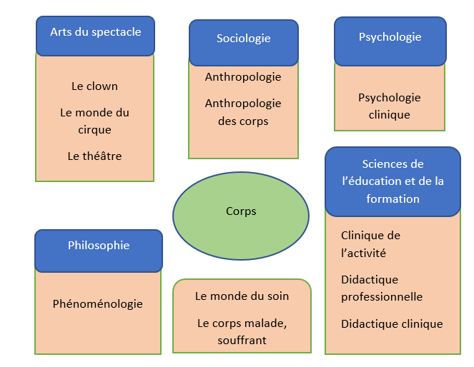
Dans cette recherche:
Complexités du métier de clown en établissement de soins …
CP écrit : « Différents champs de recherche sont présents »

Slide 33
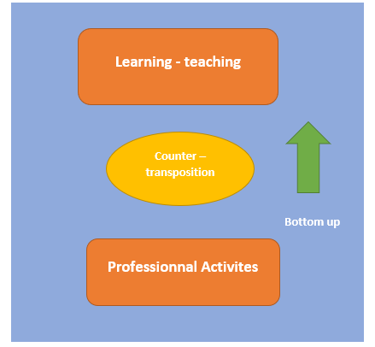

Professionnel groups of librarians- teachers :
2. Framework
Travail sur la « contre-transposition » à partir de Blogs professionnels et des traces écrites de professeurs-documentalistes
Didactic model developed to analyse activities:
Learning – teaching :
"Doing – Writing
Analysis
Matrix for develop-ment
Speech analysis
Counter- transposition
Blogs
Digital writing process
Professionnal activites
Muriel Frisch,2016
Victoria Pfeffer-Meyer,2020
FRISCH, M., NDI, S.-J., PARAGOT, J.-M., PFEFFER-MEYER, V. (2020). « Professionnal development with digital practices and collective intelligence ». In Agratti, L., Burgos, D., Ducange, P., et al. (Dir.). Second International Workshop on Higher Education-Learning Methodologies and Technologies Online. Easy Chair for HELMETO 2020-Sept 17 et 18. (pp.). Book series communications in Computer and Information , (CCIS, volume 1344). https://link.springer.com/book/10.1007/978-3-030-67435-9

Slide 34

Le projet de recherche « IDEKI : Didactiques, métiers de l’humain et intelligence collective »
DÉVELOPPEMENT DE L’ACRONYME IDEKI
I = INFORMATION
D = DIDACTIQUES, DOCUMENTATION
E = ENSEIGNEMENT-EDUCATION
K = KNOWLEDGE, KULTUR
I = INGÉNIERIE/INNOVATION

Slide 35
LE DISPOSITIF IDEKI
UN ESPACE HYBRIDE ET STRUCTURÉ
UNE MANIFESTATION BI-ANNUELLE : colloque IDEKI
UN PROJET DE RECHERCHE
UNE LIGNE ÉDITORIALE
UN RÉSEAU COOPÉRATIF (Professionnels, Chercheurs, Etudiants)

Slide 36
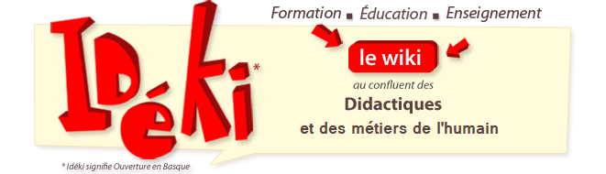









UN ESPACE D’INFORMATION, DE DOCUMENTATION, D’ÉCHANGE, DE PRODUCTION DE CONSTRUCTION DE SAVOIRS ET DE CONNAISSANCES

Slide 37
La plateforme : un objet interfaciel
Nous parlons « d’objet interfaciel » parce que le dispositif mobilise différentes communautés, favorise les interactions entre les différents acteurs, est soumis à l’analyse entre des sphères distinctes mais en lien.

Slide 38
IDEKI : à l’origine un projet de recherche composé de 5 orientations en interaction, IDEKI Nouvel espace et nouveaux enjeux pour…
1- construire et innover en didactiques : les didactiques et les métiers de l’humain dans leur relation à des concepts, des modèles, des modélisations, des traces : « 60 entrées au travail »
2 - permettre le passage d’une culture de l’information à une construction des savoirs et une organisation des connaissances : « Didactique et Epistémologie de l’information-documentation »
3 - penser la construction d’une didactique adaptée et d’une professionnalité accentuée et inclusive (publics à BEP, apprenants en grande difficulté)
4 - penser une didactique de la documentation inclusive
5- analyse de pratiques, traces et réflexivité

Slide 39
Vers une problématique partagée
En quoi les interactions entre différentes sphères, différents acteurs, différents espaces et les mises en tension de concepts font évoluer les pratiques d’Education, de formation et la construction de savoirs?
En quoi les activités, les pratiques, les expériences de la recherche, apportent une « plus-value » en Formation, pour l’Education ?
Comment l’analyse de documents contribue à apporter une « plus-value » en Formation, pour l’Education ?

Slide 40
Notre posture
Accompagner les transformations indispensables au sein des organisations,
Capitaliser les expériences réalisées,
Valoriser les expériences réalisées.
Développer les pratiques de recherche dans leur variété : recherche documentaire et informationnelle, recherche fondamentale, recherche-action, recherche-collaborative, recherche intervention, recherche-formation
Favoriser une émergence d’objets de travail et de recherche particuliers, spécifiques, typiques des masters MEF et autres (Métiers de l’Enseignement et de la Formation) …
Considérer les récits de vie du quotidien professionnel
Cf rubrique « Brèves du quotidien professionnel »…

Slide 41
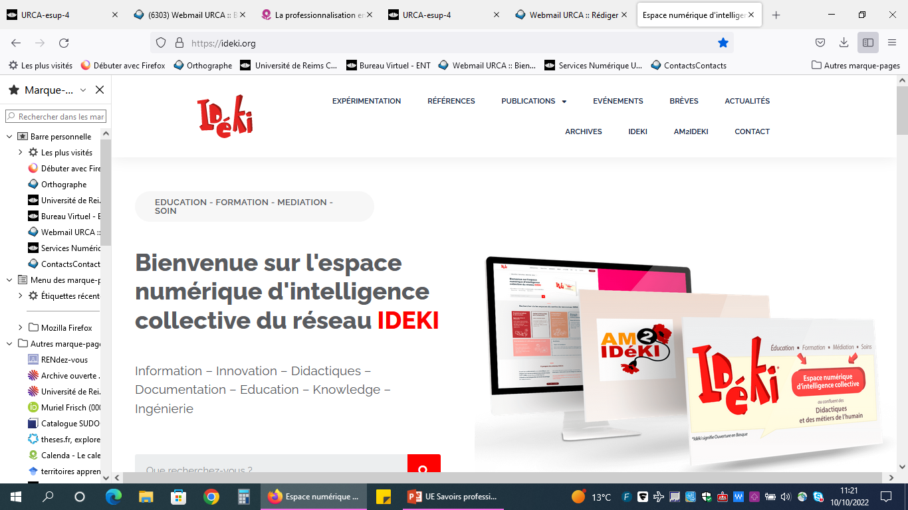
Environnement rénové https://ideki.org

Slide 42
Le réseau IDEKI : une innovation pérenne
Accompagnement de l’élaboration de contenus numériques en lien avec les dispositifs de formation et les dépôts sur la plateforme IDEKI (plus de 250 documents)
Développement de nouvelles compréhensions relatives aux situations professionnelles des enseignants et formateurs par la construction de nouvelles façons d’enseigner, de faire apprendre, de « construire » des nouveaux savoirs. Il revient au formateur et à l’enseignant de se placer dans une posture réflexive afin de s’adapter à la nouvelle technologie
Proposition de nouvelles pratiques de formations, valorisation et encouragement du travail autour des documents, des traces
Développement de la médiation documentaire dans la démarche didactique de l’enseignant en y intégrant le recours à la documentation comme dispositif facilitant une démarche active de construction des connaissances chez leurs élèves
Adaptation des outils de travail aux fonctionnements cognitifs des utilisateurs, accompagnement des apprenants dans les environnements d’apprentissage
Emergence de mots-concepts et élaboration d’un conceptogramme original (vers un thesaurus…)

Slide 43

Le réseau IDEKI (Information-Innovation-Didactiques-Documentation-Education-Knowledge-Ingénierie)/Ouverture et l’organisation de colloques, d’évènements…
Les colloques sont conçus comme des espaces de travail, ces colloques peuvent permettre le dépassement de clivages catégoriels et des clivages institutionnels en se concentrant sur des objets de recherche communs.
Ils relient la recherche aux dimensions de l’activité professionnelle réelle avec le souci du partage des savoirs en croisant les orientations en didactique(s) : épistémologique, praxéologique, pédagogique et psychologique.
Penser les recherches en sciences de l’éducation et de la formation, les didactiques dans leur relation avec les métiers de l’humain.
Caractériser progressivement et précisément ce qui s’élabore, se transforme, en quoi cela fait science et action.
Constituer des points d’ancrage pour de futures recherches et des pratiques professionnelles innovantes.
Variation de modalités de travail : colloques, mais aussi séminaires, journée d’études et de formation …
Un réseau de membres actifs en tant que communauté de pratiques décompartimentant les champs de la recherche, de la formation, de l’enseignement et de l’éducation.
Une dimension interdisciplinaire et pluri catégorielle.
Une mise en synergie de différents laboratoires universitaires, d’organisations savantes, associatives, de milieux professionnels.
Echelle du Grand Est : Inspé de Lorraine, de Reims, de Strasbourg, Canopé Grand Est, Pont-à-Mousson : un carrefour
La dimension internationale : Italie (Bari), Allemagne (Bonn), Afrique et pays du Maghreb, Canada, Belgique, Luxembourg.
Sociétés savantes et association de promotion et de diffusion du savoir : ISKO, DISCO, AM2IDEKI, AFIRSE.
Notes:
Référents axe 1 : Laure LAVORATA (Chaire ESS-Regards), Fabrice ROSA (CEJESCO), Franck-Dominique VIVIEN (REGARDS).
Référents axe 2 : Muriel Frisch (Cérep) et Sandra Mallet (Habiter).
Référents axe 3 : Jean-Louis Haquette (CRIMEL) et Thomas Nicklas (CIRLEP).

Slide 44
Les colloques IDEKI 2012-2021
Participation de
65 enseignants-chercheurs
46 praticiens
91
publications
23
doctorants
23
laboratoires
9
Docteurs
Le Cérep (Centre d’étude et de recherche sur les emplois et les professionnalisation) laboratoire porteur …
Gd Est : collaborations avec le LISEC
Laboratoires ayant participé :
LISEC, (Nancy, UHA), CREN (Nantes), EDA (Paris, Sorbonne), Paris cité (Sorbonne) LORIA (U Lorraine), GERRICO (Lille 3), IMS-UMR (Bordeaux, équipe CIH), CNAM (Paris), ELICO, Loria, Greas, ADEF (apprentissage, didactique, évaluation Aix Marseille), GRHIS, PRiM, UMR ESO (Rouen), LISEC, ICARE (Inspé de la Réunion), CIREL, IMS-RUDII (Représentation, usages, développements et ingénierie de l’information), EHESP, Cirnef, LERIC UCD, Inist CNRS, Grhapes, Habter, CRSEA
Cette année : 33 communications sélectionnées
Colloques IDEKI
18
Formateurs universitaires

Slide 45
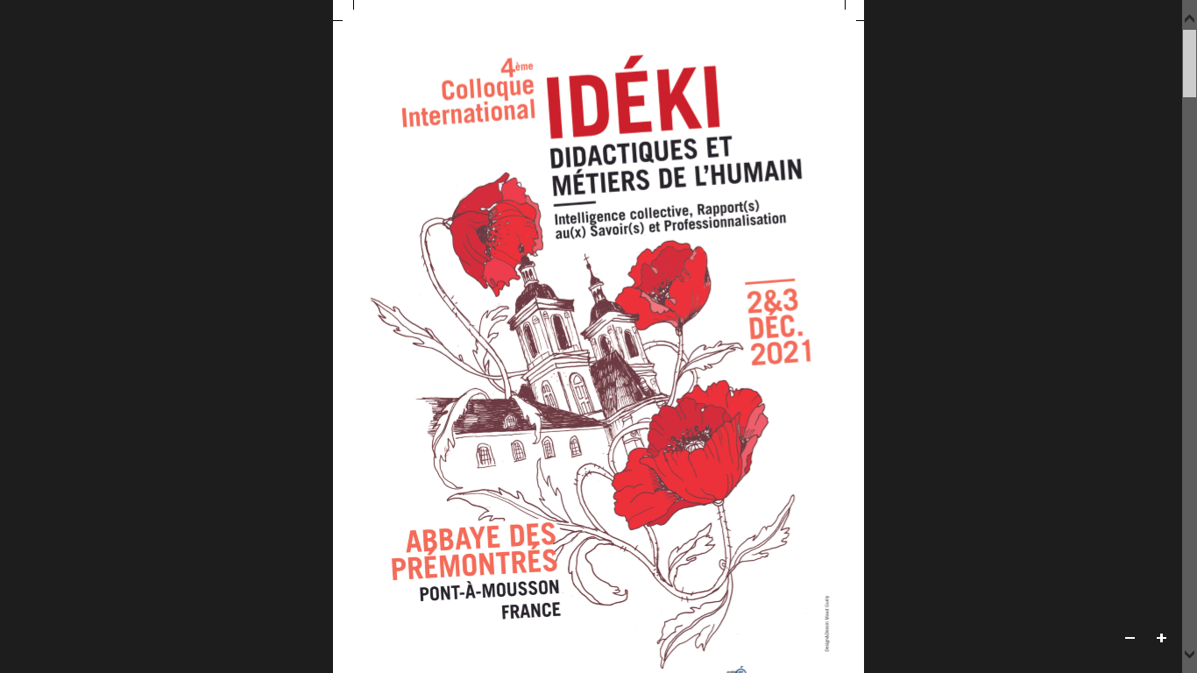
Un colloque pluricatégoriel et de la production de savoirs…

Slide 46
Des préfaciers
Franc Morandi (PU SE Université de Bordeaux UMR-521, équipe Cognitique et Ingénierie Humaine (CIH)., Joel Lebeaume (PU SE Sorbonne Paris Cité, Université Paris Descartes, EDA), Loic Chalmel (PU SE LISEC Alsace-Lorraine), Rosine Galluzzo-Daflon (MCF SE CREN…)…
Des membres du comité scientifique permanent et d’expertise
Akakpo-Numado, Cyriaque Sena Yawo (MCF SEF Lomé, Togo), Chalmel, Loic (PU Directeur du laboratoire LISEC), Coulibaly, Bernard (MCF HDR UHA), Dedieu, Laurence (MCF Biologie/SEF URCA/Cérep), Degboe, Komi (Docteur SEF, Lomé, Togo), Frisch, Muriel (PU SEF URCA/Cérep), Glaudel, Anne (MCF SEF/Cérep), Gossin, Pascale (MCF SIC, Université de Strasbourg, LISEC), Lebeaume, Joel (PU SEF, Paris Descartes, EDA), Maury, Yolande (MCF SIC, Université de Lille), Paragot, Jean-Marc (Responsable de formation UL, Président d’AM2IDEKI), Perla, Loredana (PU SEF, Bari Aldo Moro), PiquardKipffer, Agnès (MCF SEF, Paris, Grhapes, Orthophoniste), Sidhom, Sahbi (MCF SIC Loria), Wittorski, Richard (PU SEF CIRNEF Normandie Université ), Zapata, Antoine (PU SEF), Zarrouk, Sondess (PU SEF, UHA), Jacques Wallet (PU SEF Rouen CIVIIC), Marc Weisser (PU SEF UHA), Jérôme Dinet (MCH HDR PErSEUs Ergonomie Psycho Lorraine)…
Des conférenciers invités de 2012 à 2021
Loredana Perla (PU SEF de l’université de Bari Aldo Moro) et Nunzia Schiavone (Doctorante en SEF)
Peter Ohly, Président d’ISKO Bonn Allemagne
Richard Wittorski (PU SEF Cirnef)
Joel Lebeaume (PU SEF EDA)
Philippe Chaussecourte (PU SE Sorbonne Paris Cité, Faculté de Sciences humaines et Sociale-Sorbonne)
Patrick Chamboredon (Président de l’Ordre national des infirmiers)
Laurent Chambaud (Directeur de l’EHESP)
Mabrouk Nekaa (Docteur et infirmier conseiller technique, Saint Etienne)
Pascal Plantard (PU SE-Anthropologue, Université Rennes 2, CREAD et GIS M@rsouin)
Michel Develay (PU SEF)
Joris Thievenaz (PU SEF Lirtes)
Justine Breton (MCF Littérature Cérep)…
Les membres du comité d’organisation 2021
Muriel Frisch (PU SEF URCA/Cérep), Jean-Marc Paragot (Responsable de formation UL, Président d’AM2IDEKI), Patrick, Marsan (Trésorier d’AM2IDEKI), Christelle, Marpeau professeure des écoles spécialisée (Secrétaire de l’association), Laurence Dedieu (MCF Biologie/SEF URCA/Cérep), Anne Glaudel (MCF SEF/Cérep), Yolande Maury (MCF SIC Lille), Johanna-Henrion Latché (Ater, URCA/Cérep), Karine François (Doctorante URCA/Cérep), Simon Joseph NDI Ména (Doctorant URCA/Cérep), Victoria Pfeffer-Meyer (Doctorante URCA/Cérep), Hélène Dedours (Assistante du Cérep), Christine Grangé (Infirmière scolaire, Conseillère technique 54), Rozenn de Lavenne (Infirmière scolaire, Conseillère technique auprès du Recteur Grand Est).

Slide 47
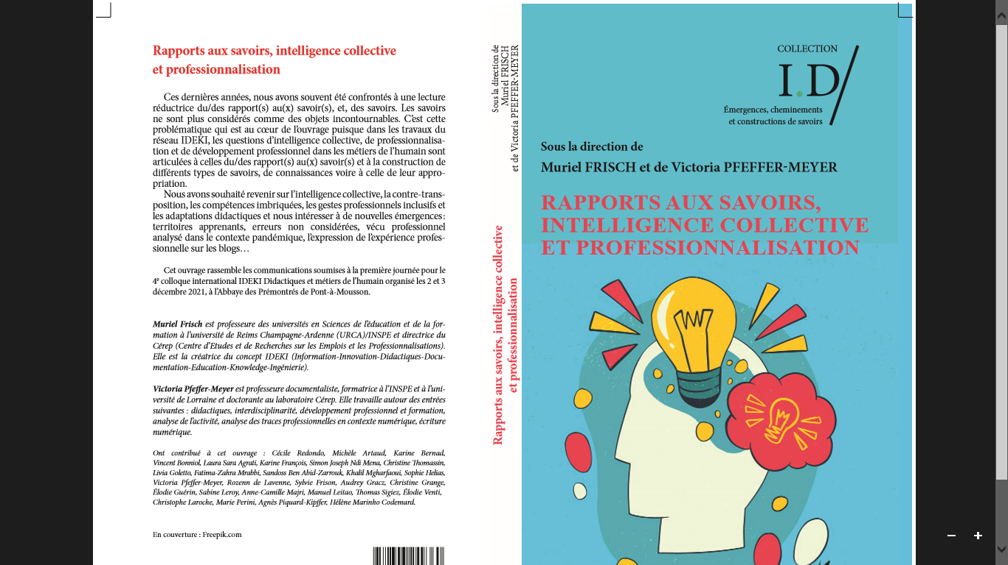
Une collection qui permet la publication : ID/Emergences, cheminements et constructions de savoirs aux éditions l’Harmattan

Slide 48
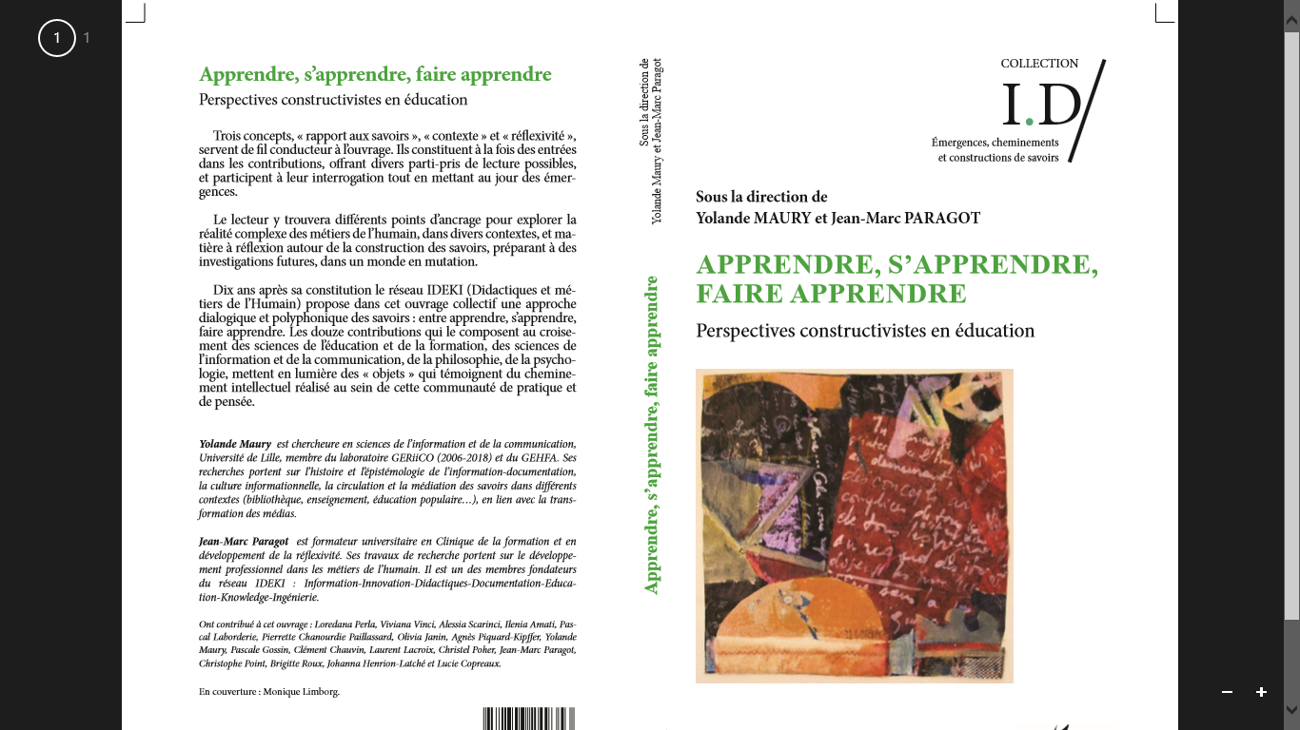
Une collection qui permet la publication : ID/Emergences, cheminements et constructions de savoirs aux éditions l’Harmattan

Slide 49
Spécificités fonctionnelles

Slide 50
Différents groupes de professionnels en Posture de recherche et dans des temporalités différentes
En amont, pendant et en aval des colloques IDEKI, des groupes de professionnels accompagnés en recherche en séminaires, en ateliers, en masters, en thèses…

Slide 51
Des démarches de recherches-action-formation, des approches collaboratives
Plusieurs de nos recherches ont impliqué des démarches de recherche-action-formation, et, des approches collaboratives par la voie du développement. Elles se situent généralement dans une approche compréhensive, c’est-à-dire qualitative, non prédictive, et, en tenant compte des contextes.
Elles sont de nature interprétative, les théories interprétatives tentent de construire une théorie du « sens » (une herméneutique) à l’existence, aux évènements, aux actions, en s’appuyant sur une analyse de leur déroulement ou de leur histoire.
Nos travaux cherchent à rendre explicite le sens que les individus donnent à leurs actions avec des concepts innovants, à repérer des émergences en lien avec des pratiques et des situations professionnelles d’éducation et de formation. Nous avons développé une méthode de travail (Frisch, 2016, p.73-74) que nous exposons en suivant.

Slide 52
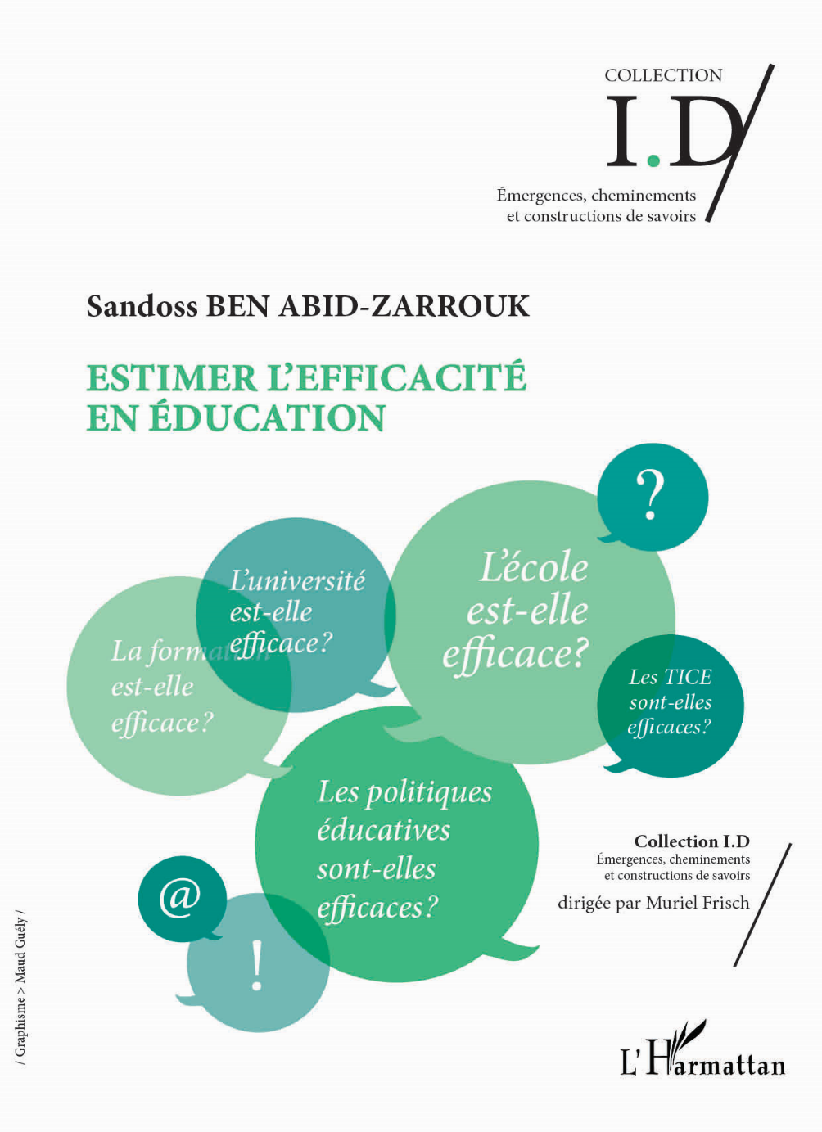
Emergences de nouveaux concepts : « efficacité réflexive »
FRISCH, M. (2015). « Emergence d’un nouveau concept pour la recherche et la formation « Efficacité Réflexive ». » In Benabid-Zarrouk, Sandoss (Dir.). Estimer l’efficacité en éducation. (pp. 69-102). Paris : L’Harmattan. Avec Préface d’Alain Mingat.

Slide 53
Emergences de nouveaux concepts : « efficacité réflexive »
Nous avons fait ressortir des manifestations d’« efficacité réflexive » qui dépassent une logique stricto sensu d’application de compétences. Les acteurs sont ainsi conviés par les travaux en didactique(s) à « entrer » dans le processus de conception d’un travail « pour eux-mêmes » et « pour autrui », en réfléchissant aux différentes façons d’agir, en créant, en innovant.
Chaque exemple marque le lien entre « savoir d’expérience », « savoir expérientiel » (né dans l’expérience du vécu), « savoir d’expérimentation », « savoir-concept » pour cheminer vers des formes d’efficacité en formation par le questionnement, la réflexion, l’analyse ; par le retour sur l’activité, sur la pratique, « le faire », au service des apprentissages et de leur appropriation.

Slide 54
Le concept d’« efficacité réflexive » comme outil d’analyse de processus de professionnalisation avec feed-back sur les dispositifs et les situations mobilisatrices de travail…
In Frisch, Muriel (2016), (Dir.). Emergences en didactiques pour les métiers de l’humain. Paris : L’harmattan, p.56.

Slide 55
Une méthode qui consiste à instaurer …
Une « temporalité de la recherche » (prévoir et organiser des temps de regroupement de recherche),
Des « moments d’émergence » (laisser émerger les savoirs, les expériences, les problèmes professionnels…),
Des temps d’action, de formation, d’accompagnement
La mise en place de feed-back réguliers avec les professionnels sur : les problèmes professionnels, les prises de conscience, le sens et la récurrence de certains mots dans les interactions verbales que nous appelons « mots concepts » dans le cours de la recherche, de cadrage théorique,
L’intégration de concepts didactiques et autres qui peuvent servir les analyses,
Le repérage des situations mobilisatrices singulières de travail qui fassent sens et qui puissent être analysées et constituer des références pour procéder aux recherches,
Le dégagement de critères d’intelligibilité de l’activité, des pratiques « du Faire »,
La production et la communication en impliquant les participants à la recherche,
L’évaluation de l’action.
In Frisch, Muriel (2016), (Dir.). Emergences en didactiques pour les métiers de l’humain. Paris : L’harmattan, p.73-74

Slide 56
Focus sur une recherche-action-formation hybridée avec les INFENES
Des groupes professionnels en posture de recherche pour apporter des réponses à des questions sociétales
Accompagnement d’un groupe d’INFENES en recherche-action- formation
Les INFENES travaillent dans les établissements scolaires
Travail en contre-transposition, au carrefour des pratiques professionnelles de la formation et de la recherche à partir du développement des AAPP (Ateliers d’Analyse de Pratiques Professionnelles)
Pendant le premier temps de confinement de mars à mai 2020 des professionnelles volontaires ont été mobilisées hors éducation nationale (EHPAD, Services hospitaliers, maisons d’accueil spécialisées)
Il a fallu se préparer au déconfinement sans perdre ce qui venait de se construire
Recueil par la conseillère technique auprès de la Rectrice de 21 traces d’expérience élaborées par les professionnelles concernées

Slide 57
Différentes recherches menées en lien avec des dispositifs hybrides et numériques
Nous constatons que même en période de pandémie et dans les circonstances de confinement, il aura été possible d’analyser et de déveloper :
des formes de réflexivité : à soi, à l’objet, à l’Autre ;
des formes d’accompagnements médiatisés et favorables à la métacognition ;
la mobilisation de ressources de nature variée : matérielles et humaines ;
des formes de constructions de savoirs et d’appropriations de connaissances (au-delà de l’accès à de la data) en utilisant des supports et des médias divers.
Aujourd’hui 200 INFENES formées à conduire des ateliers d’analyse de pratiques et à des formes d’efficacité reflexive (1500 à 2000 infirmières bénéficient de ce dispositif sur le territoire national)
Lien en séminaire avec L’Italie.

Slide 58
Le futur projet du laboratoire Cérep
Parvenir à partir de l’étude des processus de professionnalisation de passer d’un éclairage pluriel à des analyses interdisciplinaires, dans le respect de la variété des objets.
Aves des Dispositifs de construction et de mise en commun de la recherche : 6 types de séminaires, une offre reliée à celle de l’école doctorale.
Un triptyque Education-Formation-Professionnalisation comme colonne vertébrale.
Poursuivre et amplifier le travail collectif avec Idéki valorisé par l’HCERES .
Proposer une approche systémique qui permet la prise en compte de différents modes de construction des savoirs dans des espaces de formation singuliers.
Poursuivre notre engagement dans la science participative dans le respect de la loi RGPD et répondre à des exigences sociétales.
Inscription dans le projet de la maison des SHS autour de la thématique : Transition, Transformation, Mutation.

Slide 59
Dans le futur projet du laboratoire Cérep : Axe Epistémologies, Didactiques et Interdisciplinarités, lien avec le projet de la Maison des SHS URCA et l’orientation Territoires Apprenants et IDEKI
Des recherches en intelligence collective et en interdisciplinarité en journées d’étude à la Maison des SHS …

Slide 60
Axe 2 – Territoires et organisations
Référentes : Muriel Frisch (CEREP) et Sandra Mallet (HABITER)

Slide 61
Axe 2 – Territoires et organisations
Un travail collectif
=> 29 chercheur(e)s qui ont participé à la rédaction du cadrage de l’axe + accueil de 5 chercheurs en novembre 2021
=> 7 unités de recherches impliquées (CEREP, CERHIC, CIRLEP, CREIDD, CRDT, Habiter, Regards)
=> Un travail de co-construction et de co-écriture
=> Un travail interdisciplinaire, des champs de recherche différents en interaction et des méthodes et des démarches de recherche-action, recherche-intervention, recherche collaborative et collective…
Mots-clefs : acteurs, politiques publiques territoriales, stratégies de territoire, territoires apprenants, formation et médiation
Notes:
29 chercheur(e)s qui ont participé à la rédaction du cadrage de l’axe
Roselyne Allemand (CRDT), Sylvie Benoit (Regards), François Bost (Habiter), Céline Burger (Habiter), Jean-Michel Bricault (CRDT), Delphine Diaz (CERHiC), Jérémie Dubois (CERHiC), Benoit Dugua (Habiter), Olivier Dupéron (CRDT), Loubna Echajari (UTT), Stéphan Etcharry (CERHiC), Florence Gallois (Regards), Anne Glaudel (CEREP), Muriel Frisch (CEREP), Aurélien Girard (CERHiC), Bertrand Goujon (CERHiC), Simona Grama -Vigouroux (SCBS Troyes, Groupe Y SCHOOLS), Samuel Julhe (CEREP), Johanna Henrion Latché (CEREP), Pascal Laborderie (CEREP), Emmanuelle Leclercq (CEREP), Sandra Mallet (Habiter), Simon Ndi Mena (CEREP), Thomas Nicklas (CIRLEP), Amandine Rauly (Regards), Marc Rigaudière (CERHiC), Pauline Marty (UTT, CREIDD), Pascal Salembier (UTT), Nadia Vargaftig (CERHiC), Noémie Villacèque (CERHiC).
En novembre nous accueillons Maxime Thorigny, Magali de Raphélis, Laure Michaud, Philippe Odou, et, Dajouidah Séhili.

Slide 62
Le Projet de recherche « EvalNut&s : Nutrition et Sensorialité », convention de recherche entre l’URCA et le Cérep, la Maison de la Nutrition et le CHU de Reims.
Recherche collaborative, interdisciplinaire et multiréférencée menée par le laboratoire Cérep (REIMS) (Nutrition Clinique; Résilience et l’approche psycho-écologique; Didactiques; Accompagnement des formateurs (professionnels de la nutrition) et des formés (professionnels de l’éducation) pour mobiliser les enfants dès le plus jeune âge)
Objectif général : Evaluer l’impact de l’approche tridimensionnelle de l’éducation à l’alimentation sur les professionnels du système éducatif élargi (enseignants, parents, agents de cantine, etc.) et à faire émerger les conditions de mise en œuvre de pratiques éducatives, médiatrices et de formations innovantes par les leviers de réussite d’une démarche d’accompagnement des formateurs.
Objectif spécifique : On a cherché à verifier si le transfert du concept de “tri-dimensionalité” se réalise dans les pratiques des acteurs de la nutrition sur des terrtoires apprenants
et aussi “ce qui se joue” du point de vue des différents types de savoirs.
Rapport de recherche réalisé par l’Equipe de recherche du Cérep : Simon Joseph Ndi Mena (doctorant au Cérep), Laurence Dedieu (MCF), Johanna Henrion-Latché (Docteure et enseignante à l’URCA/Inspé), Muriel Frisch (PU), janvier 2023, 203p.

Slide 63
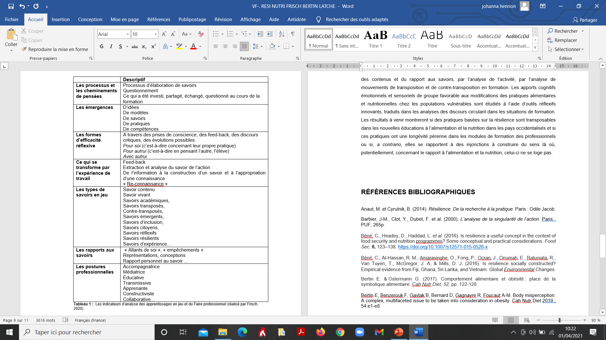
Des indicateurs en didactiques pour analyser « ce qui se joue » dans les situations mobilisatrices de travail (Frisch, 2020)
Sources pour les indicateurs d’analyse :
Frisch, M. 2020. Didactique de l’Information-Documentation et développement d’une posture de recherche dans les métiers de l’humain et en intelligence collective… Paris : L’harmattan, 522p.
Frisch, M. (2016). Emergences en didactiques pour les métiers de l’humain, 198p.

Slide 64
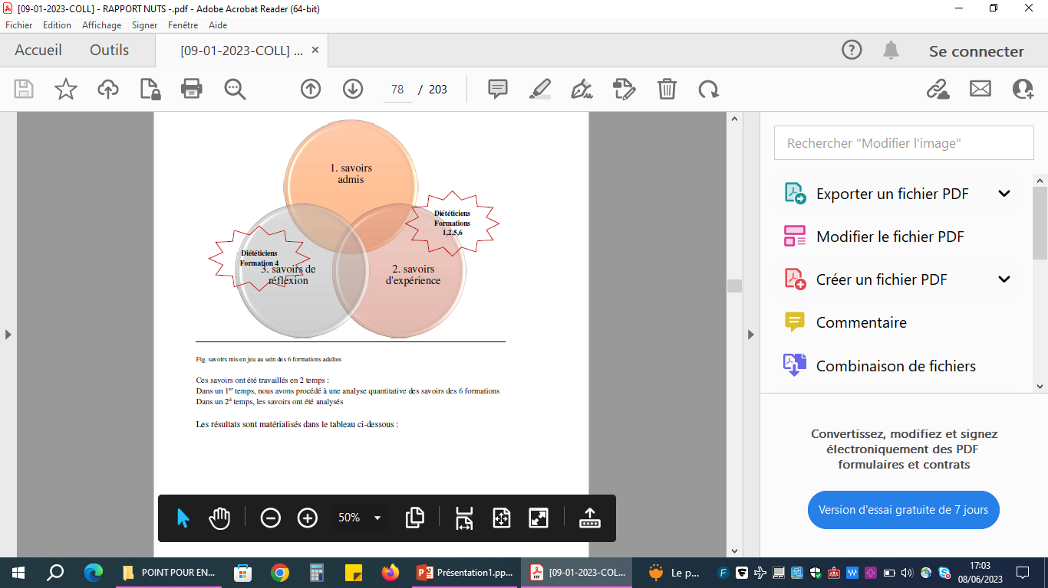

Slide 65
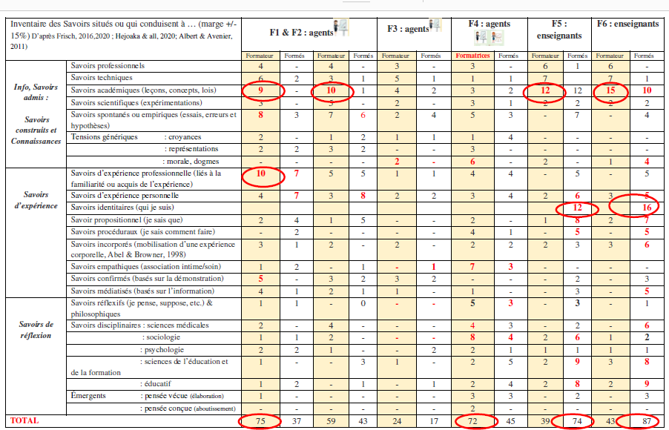

Slide 66
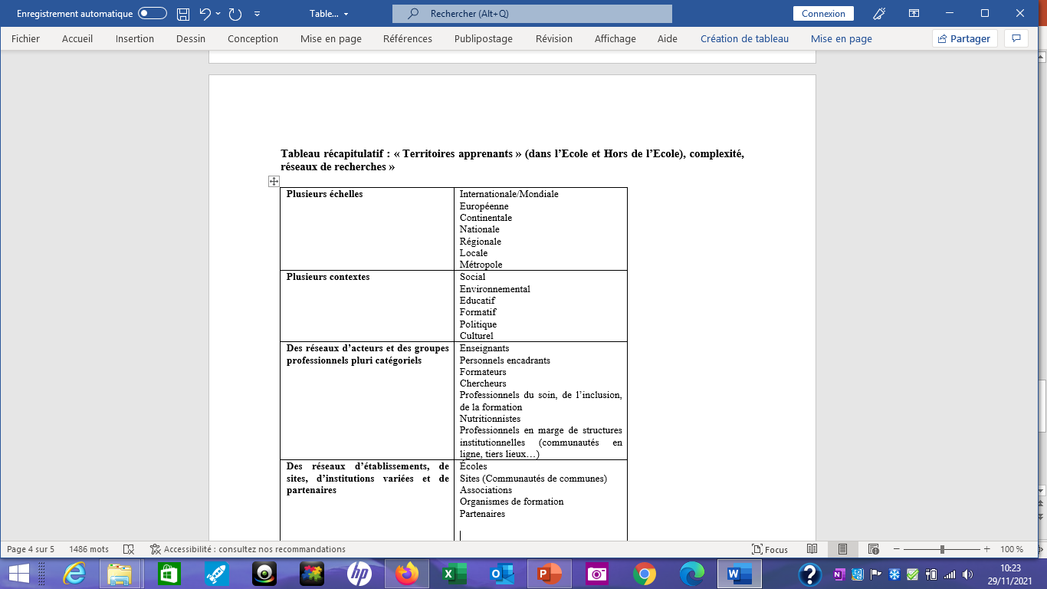
Les exigences d’un travail de recherches en réseaux
In Regards croisés de chercheur(e)s sur le concept de territoire(s) apprenant(s). Sous la direction de Muriel FRISCH et de Johanna HENRION-LATCHÉ (sous presse).
Paris : l’harmattan.

Slide 67
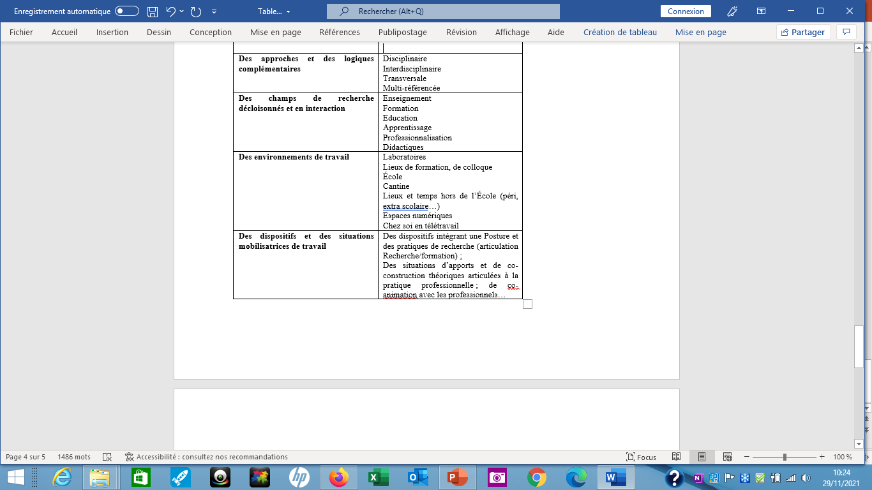
Les exigences d’un travail de recherches en réseaux

Slide 68
En conclusion : Didactiques, métiers de l’humain et intelligence collective une posture éthique qui repose sur…
Le travail autour de l’intégration d’une posture de recherche dans les métiers de l’humain et en intelligence collective,
Le choix d’assumer le travail en Réseaux pluricatégoriels et de déployer une stratégie partenariale,
Le choix de ne pas renoncer aux savoirs, aux rapports aux savoirs et aux processus de conceptualisation dans la construction de la professionnalité et le développement professionnel.
En vous remerciant de votre écoute…

Slide 69
Références bibliographiques
Ambert, M. (2018). Education collaborative et apprentissage. Dans Frisch, M. (dir.). Constructions de savoirs et de dispositifs. Paris : l’harmattan, p.428-443.
Babeau, O. (2020). Le nouveau désordre numérique. Paris : Buchet-Chastel.
Fain, M., Cifali, M., Enriquez, E., Cournut, J.. (1987). Les Trois Métiers impossibles, Paris, Les Belles Lettres.
Burton et al. (2011). “Vers une typologie des dispositifs hybrides de formation en enseignement supérieur”. Distance et savoirs, 1 (9), p.69-96, DOI: 10.3166/ds.9.69-96
Charlier, B., Deschryver, N. Et Peraya, D. (2006). “Apprendre en présence et à distance. Une définition des dispsoitifs hybrides”, Distances et savoirs, vol.4, p.469-496. URL : https://www.cairn.info/revue-distances-et-savoirs-2006-4-page-469.htm
Delion, P. (2018). Fonction phorique, holding et institution. Érès, « Thémapsy », 2018, 128 pages. ISBN : 9782749258553. DOI : 10.3917/eres.delio.2018.01. URL : https://www.cairn.info/fonction-phorique-holding-et-institution--9782749258553.htm
Frisch, M. (2022). « Hybrider sans déshumaniser dans les métiers de l’humain et les recherches en sciences de l’éducation et de la formation pendant le confinement », in Bost, F. ; Delettre, P. ; Odou., P. ; Ranvier, A. ; Thuriot, F. (dir.), Les épidémies au prisme des SHS. De quelles crises les épidémies sont-elles porteuses ?., Editions des archives contemporaines, France, ISBN : 9782813004659, (pp. 239-250), doi : https://doi.org/10.17184/eac.6010
Frisch, M. (2020). Didactique de l’Information-Documentation et développement d’une posture de recherche dans les métiers de l’humain et en intelligence collective... Paris : L’harmattan.
Frisch, M. (2016). Des modèles et des concepts en question pour une didactique de l’Information-Documentation et proposition d’une matrice curriculaire dynamique. Tréma, 45, 43-57.
Mahyeux, D. (2021). Entre ombre et lumière, l’esquisse d’une épidémie. Nouvelle Revue de l'Enfance et de l'Adolescence, H-, 19-48. https://doi.org/10.3917/nrea.hs01.0019
Paragot, J.M. (2020). Chroniques du confinement : Du soi professionnel confiné au soi personnel continué. Paris : l'Harmattan. Paris.

